Slide 1
Scuola Estiva Scuola Estiva per la formazione dei docenti del primo ciclo 2018
Statistica e probabilità in classe: strumenti di lettura e analisi della realtà e della scienza

Slide 2
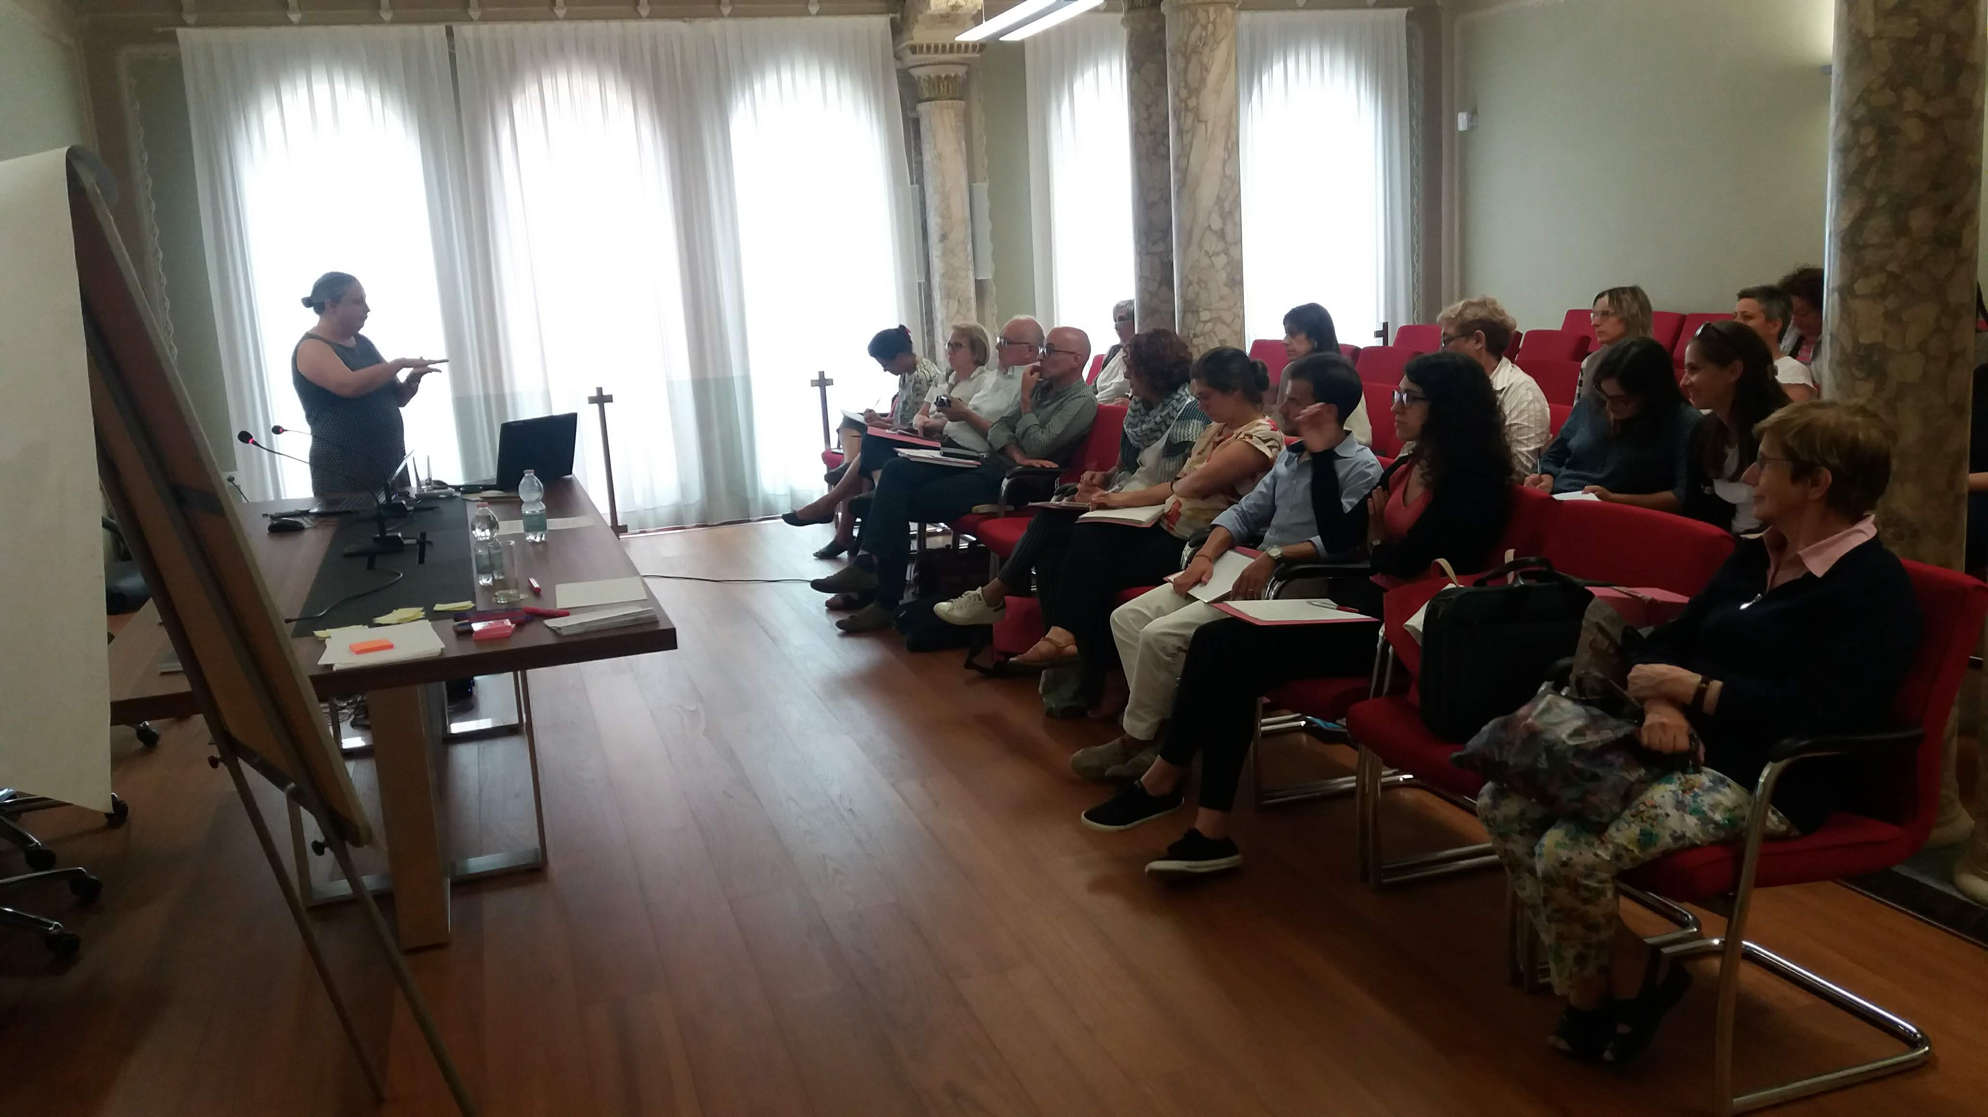
Destinatari: insegnanti della scuola primaria, della scuola secondaria di primo grado e del biennio della scuola secondaria di secondo grado e per studenti ultimo anno corso di laurea in scienze della formazione primaria
Partecipanti:29
Ordine di scuola | Frequenze assolute
Scuola Primaria | 15
Scuola Secondaria I Grado | 5
II Grado (Biennio) | 4
CDL Formazione Primaria | 2
Docente in Pensione | 2
Dottorando | 1
Totale | 29

Slide 3
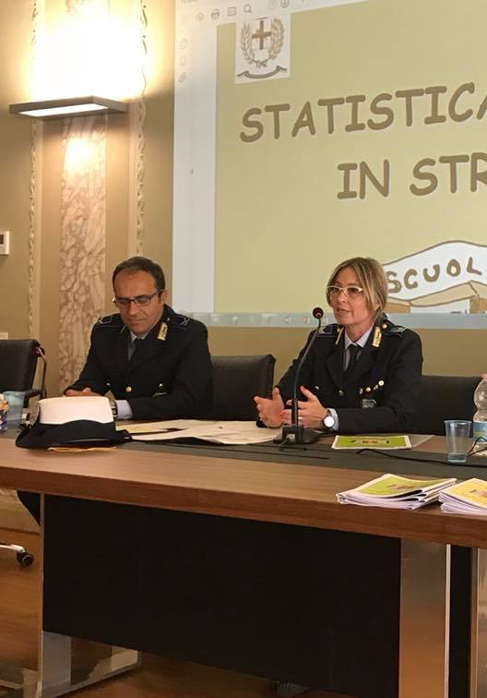
Metodo e contenuti
La scuola è stata articolata in lezioni dialogate, laboratori specifici relativi ad unità di apprendimento ed esperienze transdisciplinari.
Le proposte hanno avuto carattere teorico pratico, integrabili nella normale attività didattica e facilmente utilizzate per la costruzione di prove autentiche

Slide 4
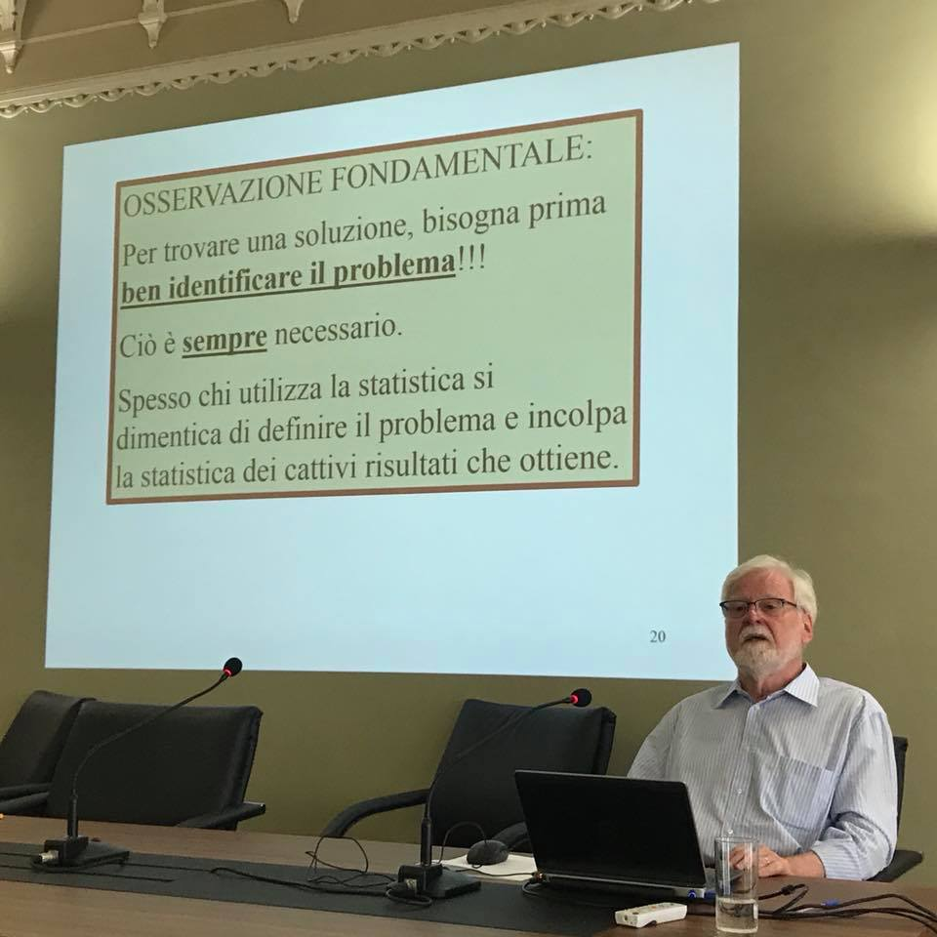
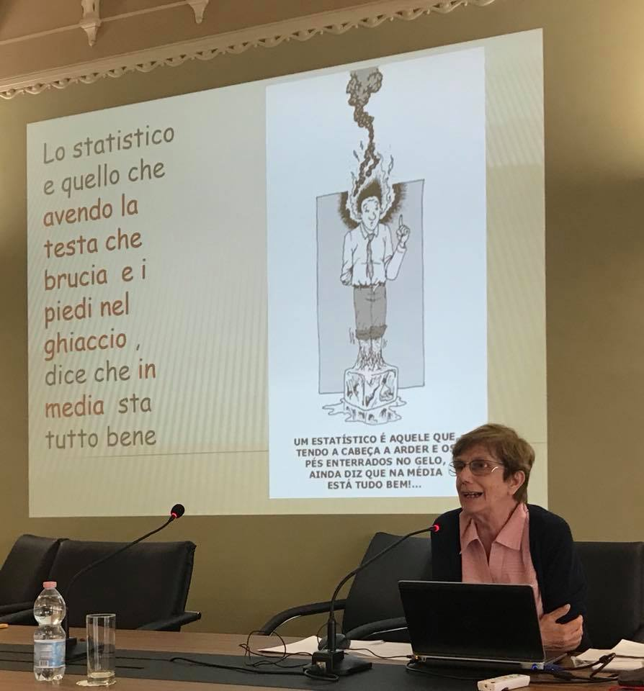
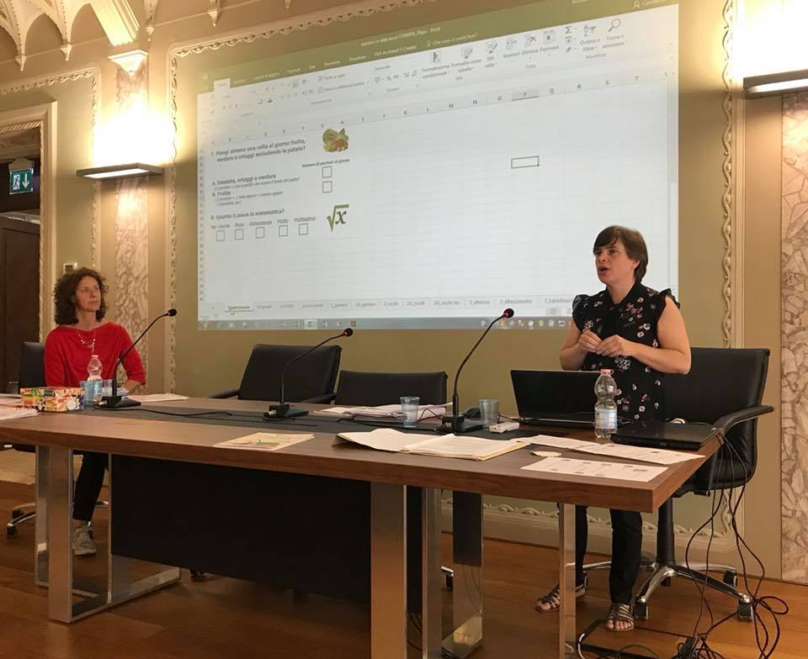
Lezioni di teoria e pratica
Esperti di didattica della statistica hanno illustrato la parte teorica alternandola a momenti laboratoriali in cui si mettevano le mani in pasta con dati, numeri, tabelle e grafici.

Slide 5
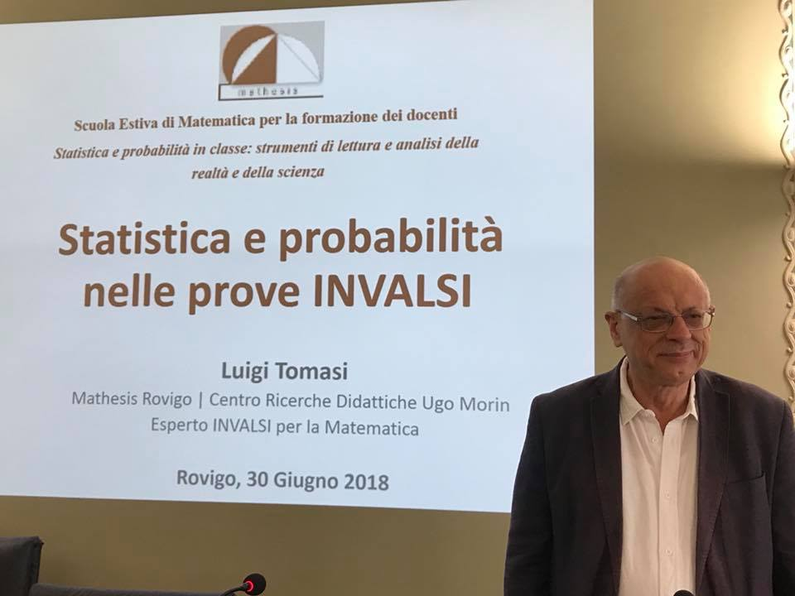
Linee guida e Prove Invalsi
La scuola ha mirato a promuovere percorsi didattici, correttamente fondati nei contenuti e nei metodi, per insegnare concretamente statistica in classe, e per far raggiungere agli studenti i traguardi di competenza nell’ambito statistico-matematico previsti dalle indicazioni nazionali

Slide 6
Calendario dell’attività

Slide 7
La statistica e la probabilità per avvicinare gli alunni alla matematica e alla sua potente capacità di spiegare e interpretare il mondo
Maria Pia Perelli | Centro Ricerche Didattiche Ugo Morin
L’importanza della alfabetizzazione statistica per il cittadino
Silio Rigatti | Università di Padova
Laboratorio . Abbasso i luoghi comuni!
Susi Osti | Istat - Mathesis

Slide 8
Gli indicatori statistici ci raccontano la storia
Maria Pia Perelli | Centro Ricerche Didattiche Ugo Morin
La statistica per capire la realtà con un approccio multidisciplinare
Rina Camporese | Istat
Proiezione di The Joy of Stats di Hans Rosling
Documentario in lingua inglese, con sottotitoli in italiano, durata 60 minuti
Discussione

Slide 9
Laboratorio . Statistici in erba: come si fa un’indagine statistica e come si costruisce un questionario
Susi Osti | Istat - Mathesis
Teoria . I concetti chiave della statistica
Rina Camporese | Istat
Laboratorio . Dai dati raccolti alla tabella di frequenza semplice
Sara Letardi | Istat Monica Novielli | Istat
Laboratorio . Analisi bivariata: tabelle di frequenza doppie
Sara Letardi | Istat Monica Bailot| Istat

Slide 10
Esperienza . Statistica ed educazione stradale?! Il Progetto Statistica…mente in strada
Nucleo Educazione Stradale | Locale di Padova
Teoria . Indicatori, percentuali, valori centrali e misure di variabilità
Rina Camporese | Istat
Laboratorio . Sintetizzare i dati con numeri, grafici e mappe
Monica Novielli | Istat Sara Letardi | Istat
Dibattito

Slide 11
Teoria. Statistica e probabilità nelle prove Invalsi
Luigi Tomasi | Mathesis
Laboratori . Kit probabilità: laboratori e strumenti per studiare la probabilità in classe divertendosi!
Rina Camporese | Istat Susi Osti | Istat - Mathesis
Esperienza . Il festival della Statistica e della Demografia alla 4° edizione!
Eugenio Brentari | Società Italiana Statistica
Conclusioni e dibattito
Elisabetta Lorenzetti | Mathesis

Slide 12
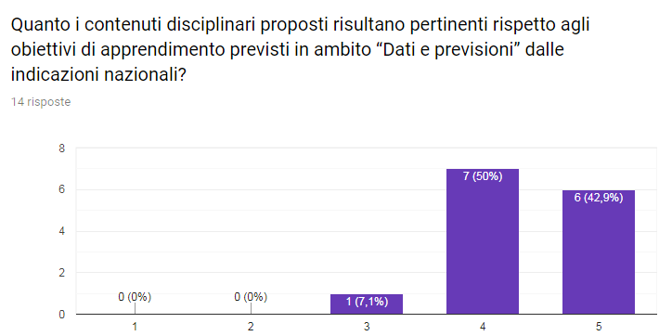
Statistica e probabilità in classe: strumenti di lettura e analisi della realtà e della scienza
La valutazione dei partecipanti

Slide 13
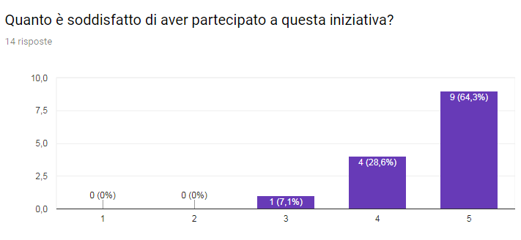
Statistica e probabilità in classe: strumenti di lettura e analisi della realtà e della scienza
La valutazione dei partecipanti

Slide 14
I commenti sui materiali illustrati…
I materiali sono stati valutati come molto utili. Molti non conoscevano cosa il sito dell’Istat mettesse a disposizione per la scuola. Il sito ha moltissime risorse adattabili fin dalla scuola primaria.
E’ importante l’utilizzo della statistica ufficiale nella scuola. Le statistiche ufficiale sono uno strumento insostituibile per leggere la realtà attraverso i numeri sia nello spazio che nel tempo.
Indipendentemente dalle abilità di calcolo, è importante che i ragazzi entrino presto in contatto con i rudimenti della statistica e della probabilità, per imparare a gestire l’incertezza nell’esprimere giudizi, formulare previsioni e prendere decisioni utilizzando al meglio i dati disponibili

Slide 15
I commenti e suggerimenti
Per alcuni la parte teorica è stata impegnativa, tuttavia i percorsi illustrati si sono agganciati bene alle attività proposte in classe.
Il suggerimento è di continuare con queste interessanti proposte di aggiornamento, coinvolgendo maggiormente i partecipanti nelle attività laboratoriali, infatti nonostante il poco tempo a disposizione è un valido modo per convincerli della validità di un metodo e farlo memorizzare.
I laboratori facilmente replicabili in classe sono quindi l’attività più richiesta perché utili per sperimentare con mano le esercitazioni da proporre in classe

Slide 16
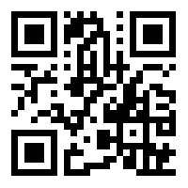
Tutti i materiali sono disponibili!
Cartella materiali della Scuola Estiva
https://goo.gl/mHffw7
Notes:
16

Slide 17
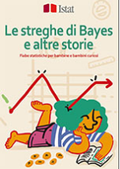
Ve ne segnalo alcuni…
La statistica a scuola [e non solo]
www.istat.it/it/statistica-per-tutti
Le Streghe di Bayes e altre storie. Come ti spiego la statistica con le fiabe
www.istat.it/it/files/2017/10/Le_streghe_di_Bayes.pdf
Serie storiche: la storia del nostro Paese dal 1861 a oggi attraverso i numeri
http://seriestoriche.istat.it/
Notes:
17

Slide 18
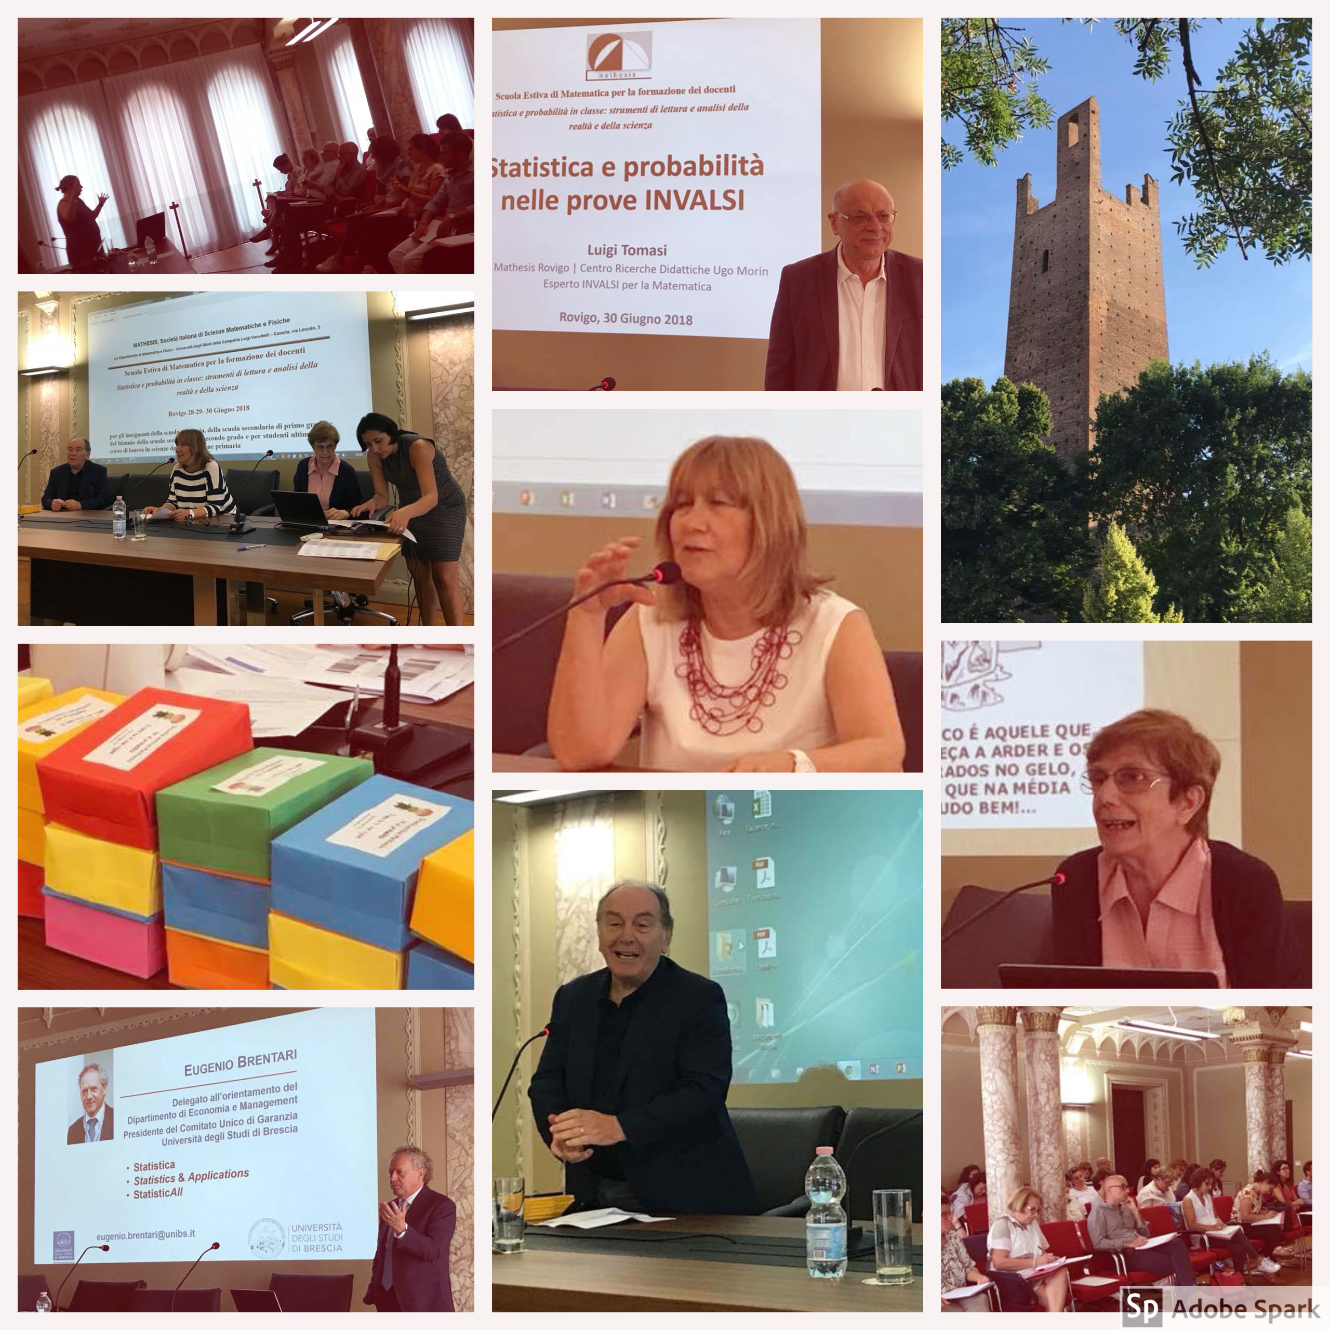
Grazie dell’attenzione!

